Slide 1

Bioevaluación de arroyos, Parte B
Módulo de aprendizaje #17

Slide 2
Agenda
Hora | Duración | Actividad
9:00 | 15 min | Actividad inicial
9:15 | 20 min | Métodos de recolección de macroinvertebrados
9:35 | 15 min | ¿Por qué es importante la estandarización de la muestra?
9:50 | 10 min | BREAK
10:00 | 2 horas | Recolección e identificación de macroinvertebrados en arroyos del campus
12:00 | 30 min | Bioevaluación de macroinvertebrados en el arroyo del Campus

Slide 3
Actividad inicial
Para la actividad de apertura, vamos a ver un breve vídeo de unos jóvenes científicos explorando el río Colorado.
En el vídeo, verás a los estudiantes recolectando macroinvertebrados y peces. Fíjate en las herramientas y métodos que utilizan para recolectar estos organismos: ... ¡Esto es lo que haremos hoy en el arroyo!

Slide 4
Actividad inicial
Video: What You Take Away (Freshwaters Illustrated)
https://www.freshwatersillustrated.org/what-you-take-away

Slide 5
Actividad inicial: Preguntas para debatir
1.¿Qué tipo de herramientas y métodos utilizaron los jóvenes científicos para recoger macroinvertebrados? ¿Y los peces?

Slide 6
Actividad inicial: Preguntas para debatir
1.¿Qué tipo de herramientas y métodos utilizaron los jóvenes científicos para recoger macroinvertebrados? ¿Y los peces?
2.¿Te ha sorprendido que los macroinvertebrados también puedan encontrarse en grandes ríos, como el río Colorado, así como en pequeños arroyos?

Slide 7
Actividad inicial: Preguntas para debatir
1.¿Qué tipo de herramientas y métodos utilizaron los jóvenes científicos para recoger macroinvertebrados? ¿Y los peces?
2.¿Te ha sorprendido que los macroinvertebrados también puedan encontrarse en grandes ríos, como el río Colorado, así como en pequeños arroyos?
3.¿Hay algo que te haya sorprendido en este vídeo?

Slide 8
Actividad inicial: Preguntas para debatir
1.¿Qué tipo de herramientas y métodos utilizaron los jóvenes científicos para recoger macroinvertebrados? ¿Y los peces?
2.¿Te ha sorprendido que los macroinvertebrados también puedan encontrarse en grandes ríos, como el río Colorado, así como en pequeños arroyos?
3.¿Hay algo que te haya sorprendido en este vídeo?
4.¿Qué otras observaciones o preguntas tienes después de ver este vídeo?

Slide 9
Métodos de recolección de macroinvertebrados
Hoy vamos a recolectar e identificar macroinvertebrados del arroyo de nuestro campus.
Antes de salir al arroyo, necesitamos aprender métodos para recolectar macroinvertebrados del arroyo.
Puede tomar apuntes si quiere!

Slide 10
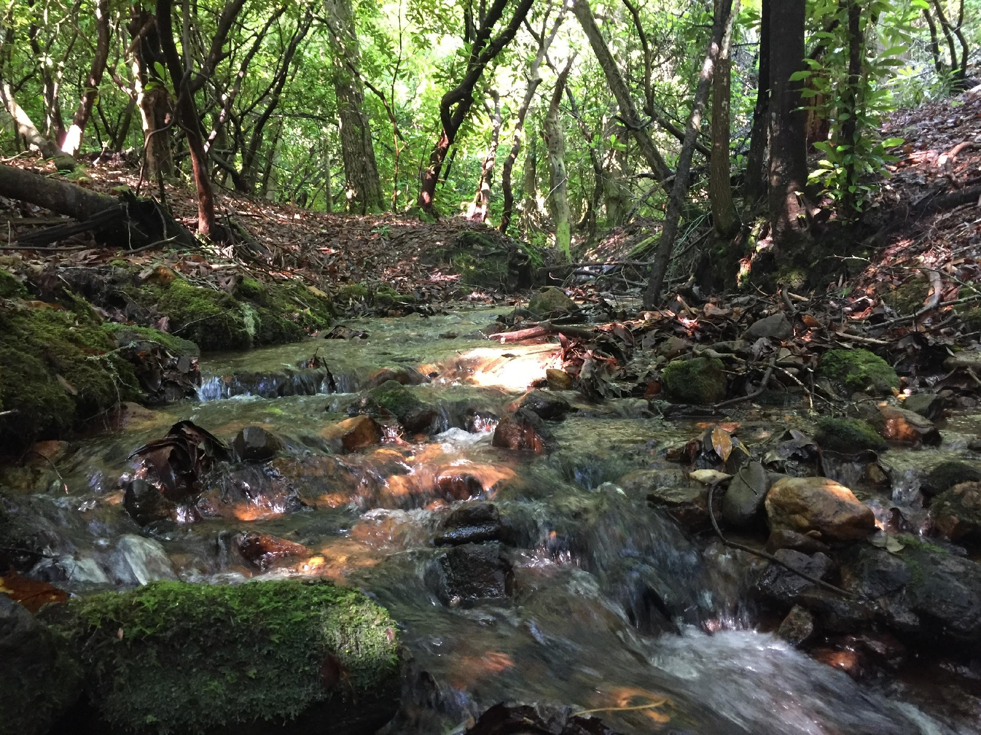
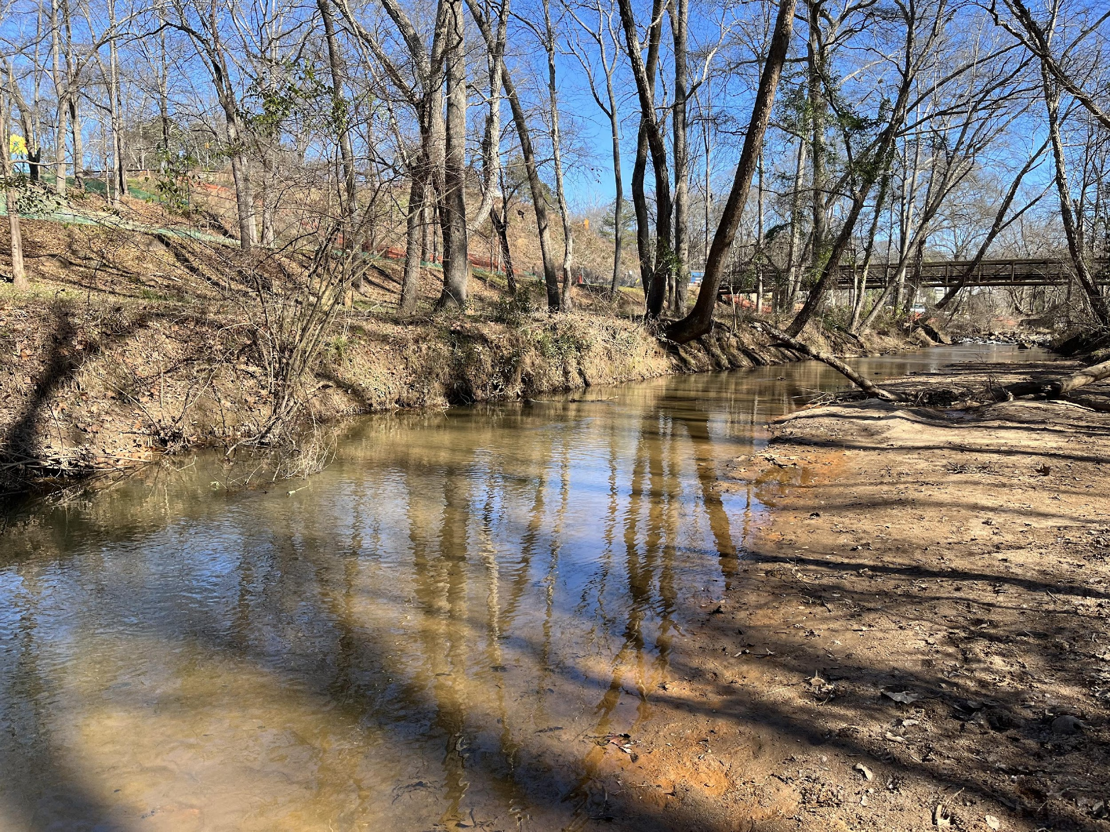
Métodos de recolección de macroinvertebrados
TIPOS DE ARROYOS
1. Arroyos de fondo rocoso
Generalmente se encuentran en el norte de Georgia y en la región del Piamonte.
Se caracterizan por aguas rápidas que fluyen sobre grandes rocas y cantos rodados.
El tramo del arroyo consiste en un sistema de pozos/rápidos.
2.Arroyos de fondo fangoso
Se encuentran sobre todo en el sur de Georgia y en entornos urbanos debido a la erosión y la sedimentación.
Agua de movimiento lento con poca o ninguna turbulencia
El sustrato se compone generalmente de limo fino, arena o grava gruesa.
Si su arroyo presenta rasgos de ambas categorías, haga lo posible por ELEGIR UNA y siga con ese método!

Slide 11
Métodos de recolección de macroinvertebrados
TIPOS DE ARROYOS
1. Arroyos de fondo rocoso
Generalmente se encuentran en el norte de Georgia y en la región del Piamonte.
Se caracterizan por aguas rápidas que fluyen sobre grandes rocas y cantos rodados.
El tramo del arroyo consiste en un sistema de pozos/rápidos.
2.Arroyos de fondo fangoso
Se encuentran sobre todo en el sur de Georgia y en entornos urbanos debido a la erosión y la sedimentación.
Agua de movimiento lento con poca o ninguna turbulencia
El sustrato se compone generalmente de limo fino, arena o grava gruesa.
Si su arroyo presenta rasgos de ambas categorías, haga lo posible por ELEGIR UNA y siga con ese método!
Pregunta: ¿Qué tipo de arroyo es el nuestro: de fondo rocoso o de fondo fangoso?

Slide 12
Métodos de recolección de macroinvertebrados
TIPOS DE HÁBITAT
1. Márgenes vegetativos - área a lo largo del borde de la masa de agua que consiste en vegetación de ribera saliente.
2. Sustrato
Lecho de arena/roca/grava - zona del arroyo con sustrato grueso.
Rápidos - zona poco profunda de un arroyo en la que el agua fluye rápidamente sobre un lecho rocoso o de grava
3. Materia orgánica
Paquetes de hojas - vegetación en descomposición sumergida en el agua
Desechos leñosos: árboles, raíces o ramas en descomposición sumergidos en el agua.

Slide 13
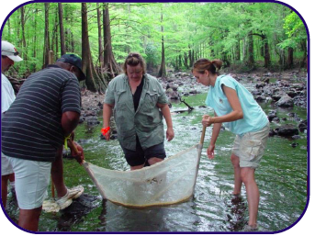
Métodos de recolección de macroinvertebrados
Arroyos de fondo rocoso
Muestreo de DOS hábitats diferentes utilizando una kick seine
Sustrato - 3 muestras
Muestreo de un área de 2x2 pies con una kick seine en las zonas de rápidos.
Materia orgánica - 4 muestras
Usando ambas manos, tome 4 puñados (1 pie cuadrado) de paquetes de hojas sumergidas en descomposición.
Image: Georgia Adopt-A-Stream

Slide 14
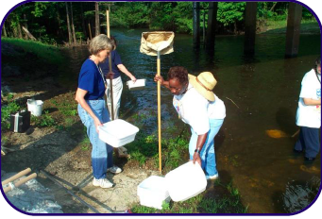
Métodos de recolección de macroinvertebrados
Arroyos de fondo fangoso
Muestrear TRES hábitats diferentes utilizando una red D-frame
Márgenes Vegetativos -- 7 Muestras
7 cucharadas (1 pie cuadrado)
Materia orgánica -- 4 muestras
4 cucharadas (1 pie cuadrado) en restos leñosos
Sustrato -- 3 muestras
3 cucharadas (1 pie cuadrado) de arena/roca /grava o zona más gruesa del lecho del arroyo
Consejo: Trate de evitar recoger mucha arena para ahorrar tiempo.
Image: Georgia Adopt-A-Stream

Slide 15
¿Por qué es importante la estandarización de la muestra?
Trabajando con un compañero, tómate 5 minutos para hacer una lluvia de ideas sobre las razones por las que la estandarización de los métodos de recolección de macroinvertebrados es importante. (En otras palabras, ¿por qué es importante que todos los arroyos de fondo fangoso reciban el mismo número de muestras de cada tipo de hábitat?)
Anota tus ideas en la hoja de trabajo de la lección.

Slide 16
¿Por qué es importante la estandarización de la muestra?
Compartan sus ideas con el resto de la clase!

Slide 17
Descanso!

Slide 18
Recolección e identificación de macroinvertebrados en arroyos del campus
A continuación, vamos a recolectar e identificar macroinvertebrados (utilizando los protocolos de Adopt-A-Stream) en el arroyo de nuestro campus. Necesitarás:
Pinzas
Bandeja de recolección
Lápiz(s)
Botas de agua
Rite in Rains
Vasos de plástico transparente o similar (para facilitar la clasificación)
Adopt-A-Stream Macroinvertebrate Bioassessment Form (pág.1 ÚNICAMENTE)
Tú y tu compañero necesitarán (entre los dos):
Balde
D-Net o Kick Seine (dependiendo del tipo de arroyo)
Carpeta de identificación de macroinvertebrados
Tamiz

Slide 19
Recolección e identificación de macroinvertebrados en arroyos del campus
A continuación, vamos a recolectar e identificar macroinvertebrados (utilizando los protocolos de Adopt-A-Stream) en el arroyo de nuestro campus. Necesitarás:
Pinzas
Bandeja de recolección
Lápiz(s)
Botas de agua
Rite in Rains
Vasos de plástico transparente o similar (para facilitar la clasificación)
Adopt-A-Stream Macroinvertebrate Bioassessment Form (pág.1 ÚNICAMENTE)
Tú y tu compañero necesitarán (entre los dos):
Balde
D-Net o Kick Seine (dependiendo del tipo de arroyo)
Carpeta de identificación de macroinvertebrados
Tamiz
NOTA: Completaremos la página 1 (Site Info/ Weather/ Observations) en el lugar, pero esperaremos a volver al aula para completar la página 2 (Macroinvertebrate Bioassessment Forms). .
Por lo tanto, tú y tu compañero deben recopilar datos de identificación (es decir, qué macroinvertebrados tienen y cuántos) en sus Rite-in-Rains.
Cuando volvamos al aula, recopilaremos todos nuestros datos juntos para poder completar la Página 2

Slide 20
Configuración de la hoja de datos (ejemplo)
Investigadores:
Nombre del arroyo:
Fecha:
Hora:
Descripción | ID | Recuento
Largo y delgado, tiene caparazón | Caddisflies = tricóptero | IIII
Tiene tres "colas" de color marrón | Mayfly = Efemera | IIIII II
Parece una moneda | Water penny = psefénidos | II

Slide 21
Bioevaluación de macroinvertebrados en el arroyo del Campus
Cada grupo debe traer su hoja de datos al instructor para que éste pueda recopilar TODOS los datos de recogida de macroinvertebrados.
Una vez recopilados los datos, cada alumno debe utilizar los datos de recogida de macroinvertebrados para rellenar el Macroinvertebrate Bioassessment Form (página 2).

